Slide 1

Napelemek
Készítette: Szekerczés Szabina
Felkészítő tanár: Vargáné Gyömrei Anita
Iskola neve és címe: Orosházi Táncsics Mihály Tehetséggondozó Gimnázium, Szakközépiskola, Általános iskola és Kollégium Vörösmarty Mihály Tagintézmény, 5900 Orosháza Vörösmarty u. 4.

Slide 2
Menü
Napelemes kijelző
Napelemes családi autó
Napelemes „luxussziget”
Napelem az Apple okosórájában
Napelemes autó a Fordtól
Napelemes táska
Kvíz
Napelemes nyaklánc
Források

Slide 3

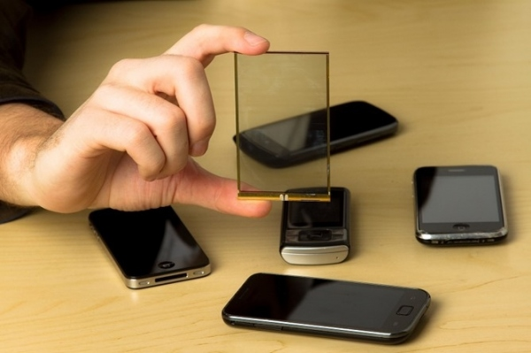
Napelemes kijelző
Jelenleg a mobiltelefonok legnagyobb problémája az akkumulátorok alacsony üzemideje. Néhány cég felmérése alapján az emberek többsége a minél vékonyabb eszközöket veszi meg. Ennek az a következménye, hogy a mobilokban csökken a hely, így nem kerül bele elegendő kapacitású akkumulátor. A kínai TCL és a francia SunPartner páros azon dolgozik, hogy a mobiltelefonok érintőképernyőibe beépítsenek egy nagyon vékony napelemet,így a telefonokat akár mesterséges, akár természetes fénnyel is tölteni lehessen. Mivel a cégek még dolgoznak ezen a megoldáson, ezért nem lehet tudni mennyi áramot tudnak majd a fényből termelni.

Slide 4
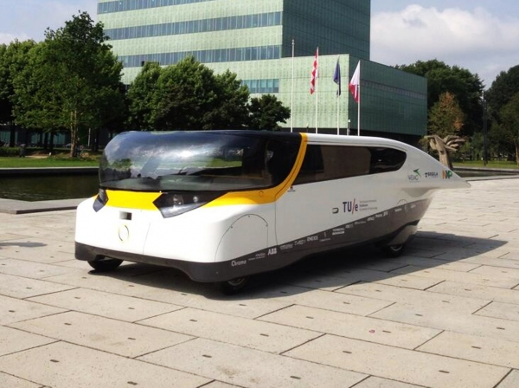
Napelemes családi autó
Ausztráliában a World Solar Challenge-en mutatták be a Stella néven ismert járművet, amely a világ első napenergiával hajtott 4 személyes autója. Az Eindhoveni Technológiai Egyetem diákjai építették a járművet, mely hatalmas csomagtartóval rendelkezik, így talán egy 4 tagú család szállítására is alkalmas lehet.
Az autót úgy tervezték, hogy egy elektromotor hajtsa, a kezelőszerveket egy érintő képernyőn található legyen, a kormány pedig összehúzódik vagy megnyúlik ha a sofőr túl gyorsan vagy épp túl lassan vezet.
Talán ilyen közlekedési eszközök lesznek a jövőben?

Slide 5
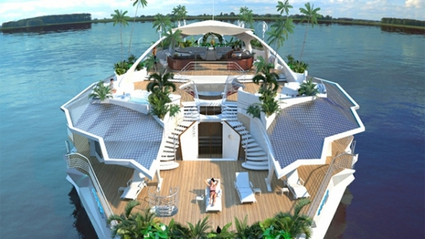
Napelemes „luxussziget”
2013 vált elérhetővé luxusjacht,amely 11 személy számára biztosít férőhelyet és egy 160 négyzetméteres napelem gondoskodik az áramellátásról , melyet egy csendes szélerőmű segít.
Az eszközök használatát egy számítógépes rendszer figyeli és szabályozza. (beleértve a klímát, ami tengervízzel működik) Emellett az ivóvizet is a sósvízből nyerik.
Maga a jacht egy szigetként van berendezve. Hát nem elképesztő?

Slide 6
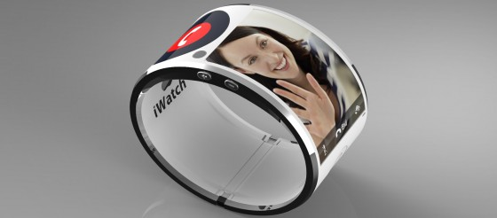
Napelem az Apple okosórájában
Az Apple által tervezett iWatch okosóra is akkumulátor gondokkal küzd. Egy vékony napelemet tennének az óra kijelzőébe, így az egész nappal töltődhetne. A Verge tavalyi cikkében azt írta, hogy ennek megvalósításáig még évek telhetnek el. A cikkben írtak szerint az eszköz hajlékony kijelzőt kaphat és vezeték nélkül is fel lehet majd tölteni.

Slide 7
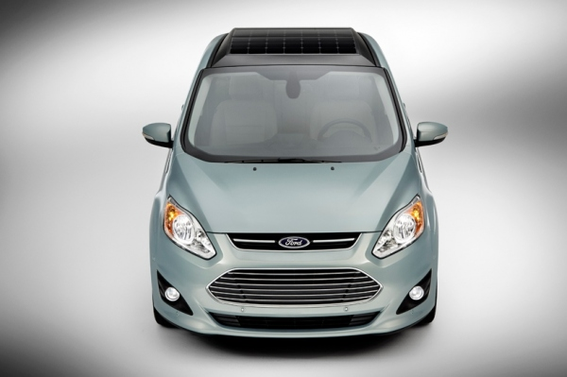
Napelemes autó a Fordtól
A Ford a Georgia Institute of Technology és a kaliforniai SunPower közösen fejlesztették ki a C-Max Solar Energi-t, a kísérleti hibridet. Az autó elektromotorjának akkumulátorait a hálózat helyett napelemmel lehet feltölteni. A C-Max tetején találhatók a napelemek, amik hatékonyságukat a különleges Fresnel-lencséknek köszönhetik. A Ford szerint a jármű vegyes üzemben 1000 Km-t tud megtenni. A motor hálózatról is tölthető.

Slide 8
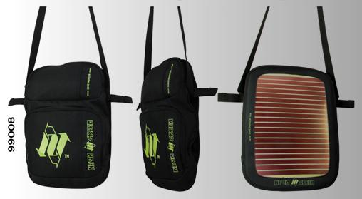
Napelemes táska
A Neuber’s táskái lehetővé teszik az akkumulátoros eszközeink töltését, ugyanis a táskákon napelem, benne pedig egy akkumulátor található amik átalakítják és tárolják a nap energiáit. A táskákból három fajta került a boltokba:
1.Piggy Pack (a képen látható)
2. Capsoul 3 in 1
3. Centurian
A táskák több féleképpen is használhatók és a napelemek levehetők.

Slide 9
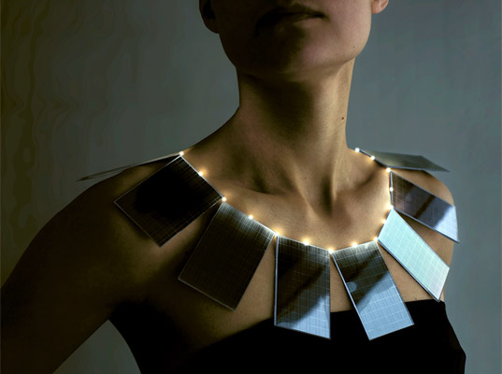
Napelemes nyaklánc
A Mae Yokoyama által készített dizájnos nyaklánc arasznyi hosszú napelemekből áll. A lapok tetején ún. LED-ek találhatók, amik világitani kezdenek, ha a napelemek elég energiát szedtek össze. Nagyon ötletes és stílusos. Vajon a jövőben több hasonló ékszerrel fogunk találkozni?

Slide 10
Kvíz
Start

Slide 11
1.Hány személy számára biztosít férőhelyet a „luxussziget”?
3
11
95

Slide 12
Helyes válasz!

Slide 13
Rossz válasz!

Slide 14
2.Mit csinál a nyaklánc, ha a napelemek elegendő fényt tároltak el?
Zenél
Semmit
Világít

Slide 15
Helyes válasz!

Slide 16
Rossz válasz!

Slide 17
3.Az iWatch okosóra vezeték nélkül is tölthető lesz?
Nem
Igen
Nem lehet tudni

Slide 18
Helyes válasz!

Slide 19
Rossz válasz!

Slide 20
4.Hol rendezték meg a World Solar Challenge-t?
Japán
USA
Ausztrália

Slide 21
Helyes válasz!

Slide 22
Rossz válasz!

Slide 23
5.Melyik fajta táska látható a képen?
Capsoul 3 in 1
Piggy Pack
Centurian

Slide 24
Gratulálok! Minden válaszod helyes!
Újra

Slide 25
Rossz válasz!

Slide 26
Források
http://pcworld.hu/mobil/napelem-kerulhet-a-mobilok-kijelzojebe.html Wiezner István 2013. augusztus 5.
http://pcworld.hu/tudomany/bemutattak-a-jovo-napenergiaval-hajtott-8222csaladi-autojat8221.html Dávid Imre 2013. július 6.
http://pcworld.hu/kozelet/egymilliard-forint-a-napenergiaval-mukodo-lebego-luxussziget.html RG_GS 2012. június 29.
http://pcworld.hu/hardver/napelem-es-vezetek-nelkuli-toltes-kerulhet-az-apple-okosorajaba.html Dávid Imre 2014. február 3.
http://pcworld.hu/eletmod/napelemes-hibrid-a-fordtol.html Dávid Imre 2014. január 2.
http://pcworld.hu/hardver/uj-napelemes-taskak-20100209.html Aina 2010. február 9.
http://pcworld.hu/kultura/a-negy-legerdekesebb-geek-nyaklanc-20091119.html Evet 2009. november 19.

